Slide 1
PROYECTO DE TESIS FINAL
CARMONA PÉREZ JOHANNA ALEJANDRA
PREVIA A LA OBTENCIÓN DEL TÍTULO DE:
LICENCIADA EN CIENCIAS DE LA ACTIVIDAD FÍSICA DEPORTES Y RECREACIÓN

Slide 2
TEMA DE INVESTIGACIÓN
“ANALISIS DE LA POSTURA ORTOSTÁTICA Y SU INCIDENCIA EN EL EQUILIBRIO DEL ADULTO MAYOR DEL GRUPO “ASOCIACIÓN DE JUBILADOS DE ALBORNOZ” DE LA CIUDAD DE SALGOLQUI. PROPUESTA ALTERNATIVA”

Slide 3
INTRODUCCIÓN
El adulto mayor pasa por una etapa de la vida que se considera como la última, en la que los proyectos de vida ya se han consumado, siendo posible poder disfrutar de lo que queda de vida con mayor tranquilidad, es también donde la persona llega a su pico más alto en cuanto a madurez.

Slide 4
CAPÍTULO i
Marco contextual de la investigación

Slide 5
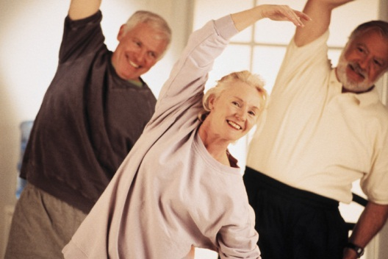
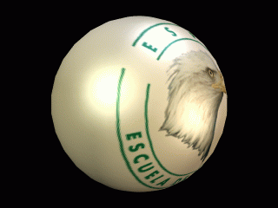
SITUACIÓN PROBLEMICA
Producto del trabajo diario que se ha venido desempeñando, se ha podido constatar de manera eficaz, las diferentes anomalías que va presentando el adulto mayor, siendo una de las poblaciones más frágiles de nuestra sociedad.

Slide 6
PROBLEMA DE INVESTIGACIÓN
¿LA POSTURA ORTOSTÁTICA INCIDE EN EL EQUILIBRIO DEL ADULTO MAYOR?

Slide 7
SUBPROBLEMAS DE INVESTIGACIÓN
Incorrecta postura ortostática
Caídas frecuentes
Lesiones seccionadas a nivel de miembros inferiores
Deterioro del oído interno

Slide 8
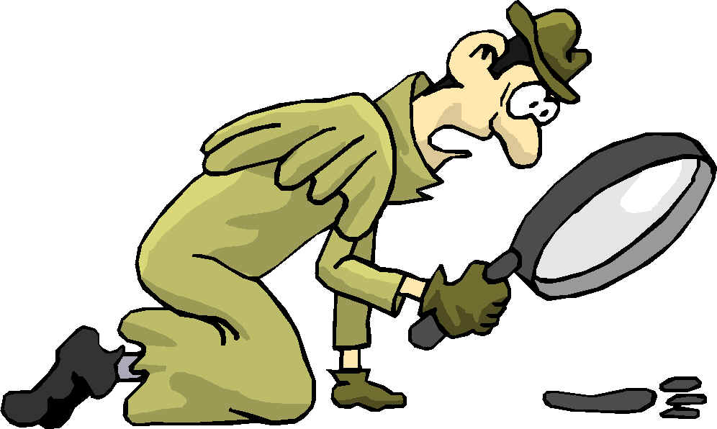
DELIMITACIÓN TEMPORAL DE LA INVESTIGACIÓN
La presente investigación se realizará con el grupo “Asociación de Jubilados de Albornoz”, tomando en consideración el segundo semestre del año 2012.

Slide 9
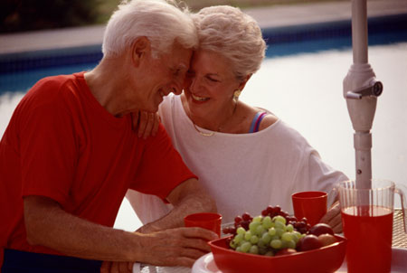

Slide 10
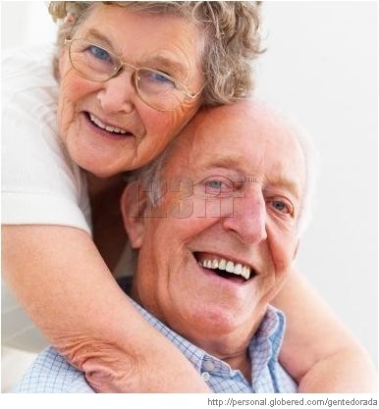
La tercera edad es considerada como un grupo etáreo, que comprende personas entre los 60 a 65 años, por lo general, se considera que los adultos mayores o ancianos, sólo por haber alcanzado este rango de edad

Slide 11
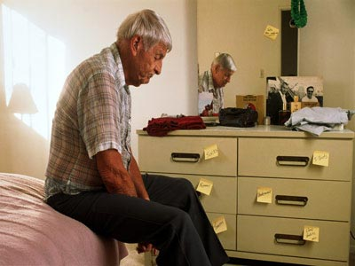
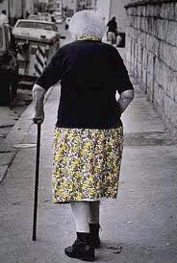
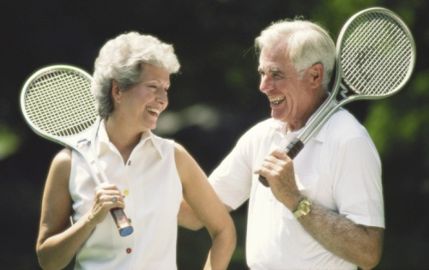
El mencionado adulto mayor, son un grupo de personas que son fuertemente discriminados, y la mayoría de este discrimen es por parte del núcleo familiar, cometiendo el error más frecuente al considerarlos como inoperantes o incapaces, enfermos o simplemente viejos que no pueden cumplir con las tareas más básicas de la vida cotidiana.

Slide 12
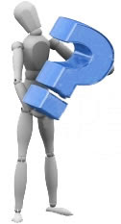
QUE ES EL PROGRAMA FALLPROOF
El programa FALLPROOF, es un programa diseñado exclusivamente para la gente adulto mayor, es por eso que la creadora de este programa Debra Rouse, aplico a la población de Massachuset, dicho programa es muy amplio en cuestión test y encuestas, donde van a medir diferentes aspectos físicos del adulto mayor

Slide 14
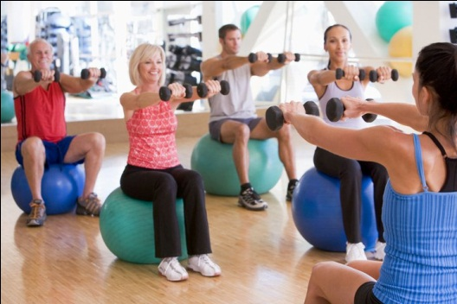
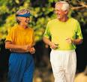
El trabajo que se realizó, con dicha población fueron ejercicios específicos, en los cuales se utilizó tres tipos de test seleccionados del programa de FallProof estos son:

Slide 15
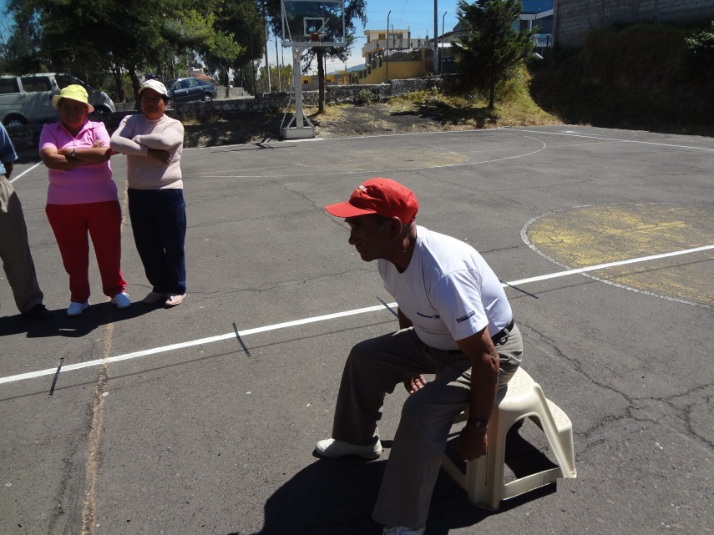
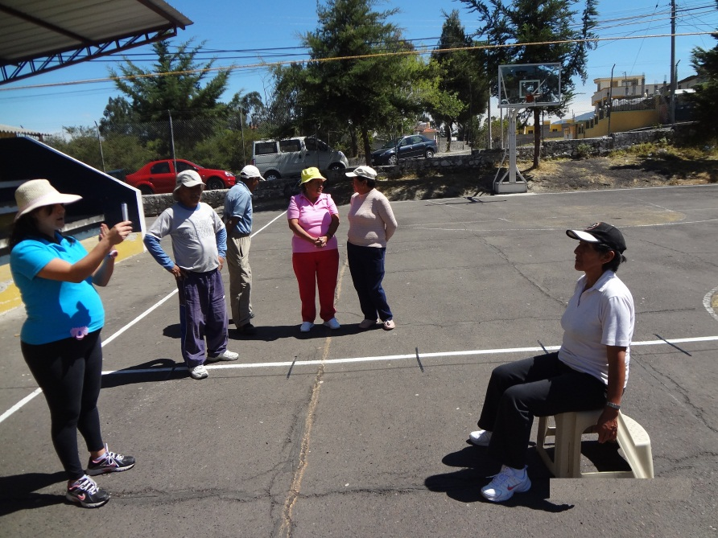
INCLINACIÓN DEL TRONCO
EN DIRECCIÓN ANTERIOR
Y POSTERIOR

Slide 16
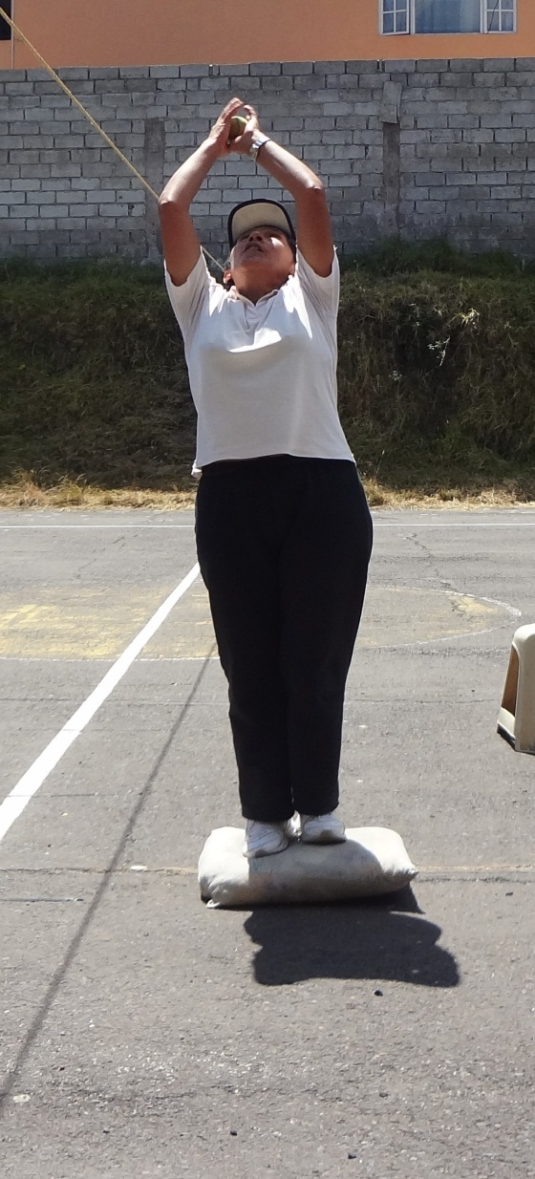
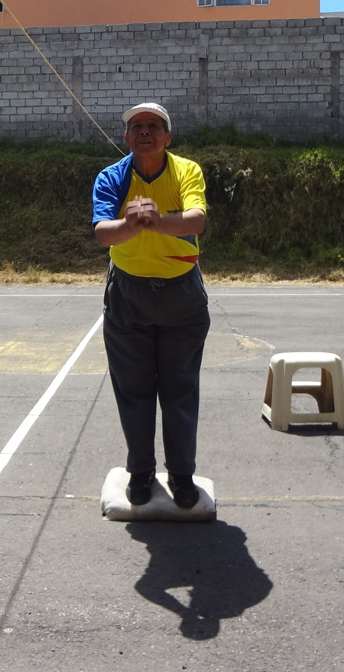
DE PIE MIENTRAS REALIZA
UNA TAREA CON EL TREN SUPERIOR
SUPERFICIE INESTABLE
SUPERFICIE INESTABLE

Slide 17
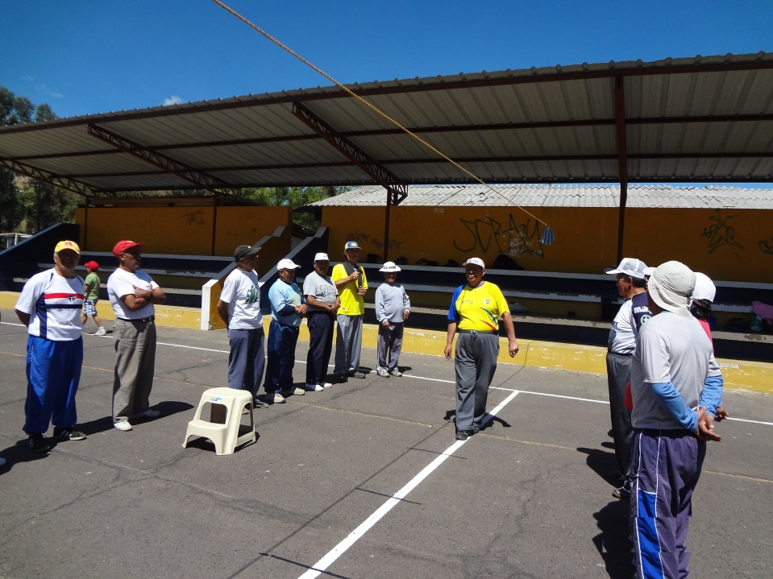
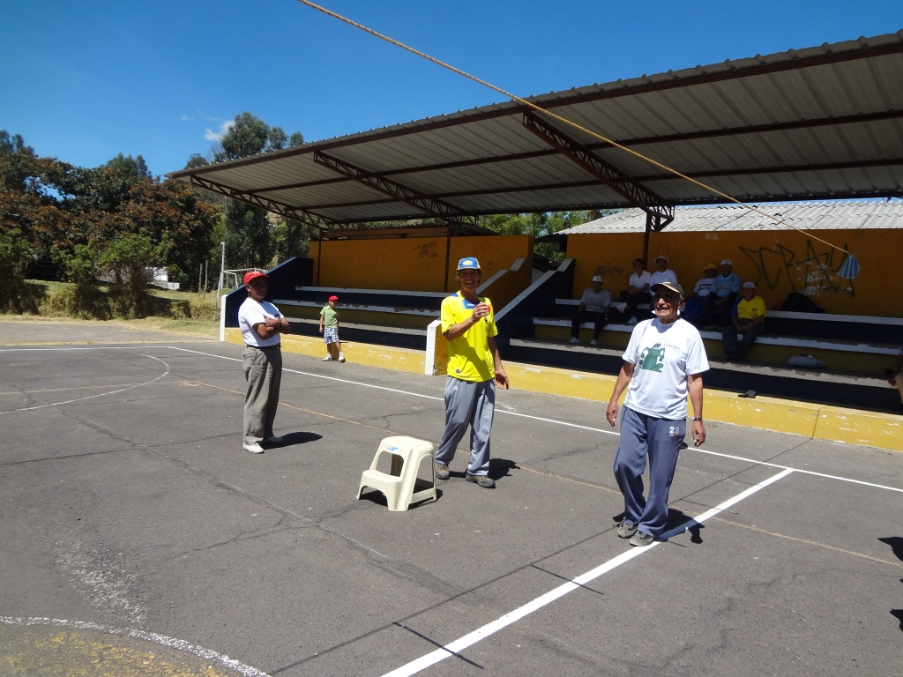
DE PIE MIENTRAS REALIZA
UNA TAREA CON ESTIMULACIÓN
VISUAL

Slide 18
¿ Cuales son los cambios
Esperados?

Slide 19
Disminuir las caídas y lesiones en el adulto mayor.
Mejorar la calidad de vida del adulto mayor.
Mejorar la postura en sedestación y bipedestación.

Slide 21
OBJETIVOS

Slide 22
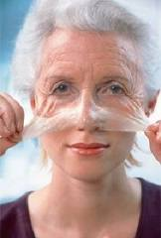
OBJETIVO GENERAL
ANALIZAR LA POSTURA ORTOSTÁTICA Y SU INCIDENCIA EN EL EQUILIBRIO DEL ADULTO MAYOR, EN EL DESARROLLO DE LAS ACTIVIDADES DIARIAS.

Slide 23
OBJETIVOS ESPECÍFICOS:
Verificar la postura ortostática del adulto mayor.
Constatar el tipo de lesiones que son ocasionadas por las caídas frecuentes.
Analizar los niveles del deterioro sistema vestibular.
Diseñar una propuesta correcta de postura ortostática para el adulto mayor.

Slide 24
CAPÍTULO II
MARCO TEÓRICO DE LA
INVESTIGACIÓN

Slide 25
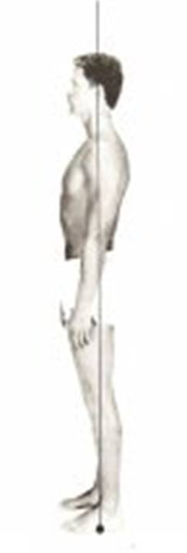
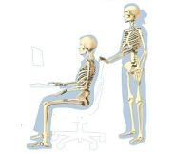
¿ QUÉ ES POSTURA?
Alineación biomecánica de las partes del cuerpo y orientación del cuerpo en el espacio (Shumway-Cook y Woollacott, 2001).

Slide 26
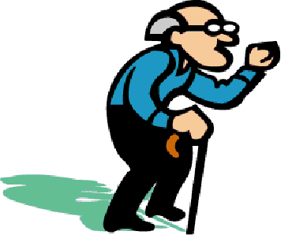
CONTROL ORTOSTÁTICO ANTICIPADO
Nos ayuda a evitar obstáculos a nuestro paso mientras caminamos por la calle o corremos por un bosque.

Slide 27
CONTROL ORTÓSTATICO REACTIVO
Se vuelve necesario cuando tenemos que responder con rapidez a un acontecimiento inesperado.

Slide 28
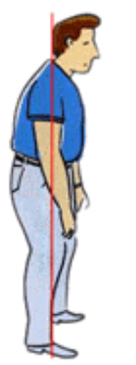
¿ QUÉ ES POSTURA ORTOSTÁTICA?
Ser capaz de mantener la posición correcta del cuerpo en bipedestación.

Slide 29
CAMBIOS DEBIDOS AL ENVEJECIMIENTO EN LOS SISTEMAS QUE CONFORMAN EL EQUILIBRIO Y LA MOVILIDAD
Los cambios estructurales y funcionales que se producen en el SNC a edades avanzadas producen tener un efecto evidente y muy profundo en la función motora en general.

Slide 30
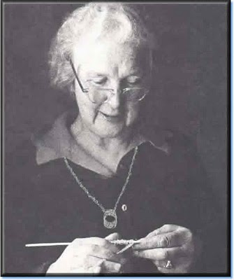
ALTERACIONES RECEPTORIALES
La agudeza visual tiende a declinar por varios mecanismos vinculados al envejecimiento.

Slide 31
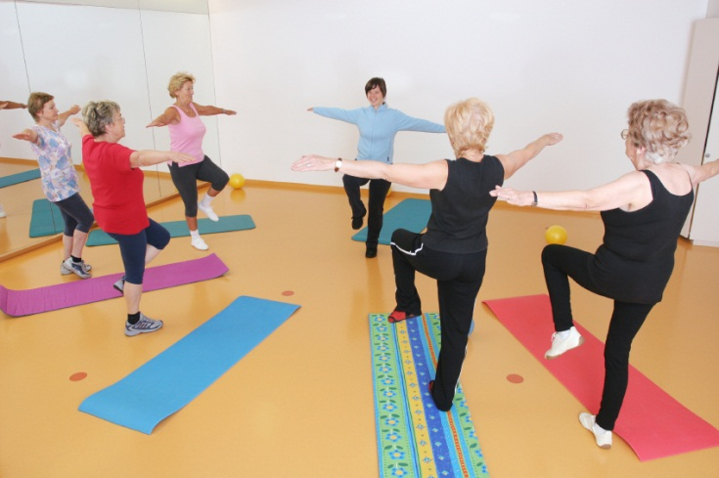
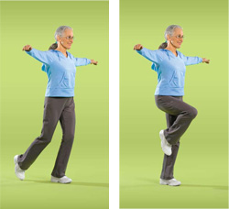
DERETIORO DEL SISTEMA VESTIBULAR
EMPIEZA A PRESENTAR PROBLEMAS DE EQUILIBRIO.

Slide 32
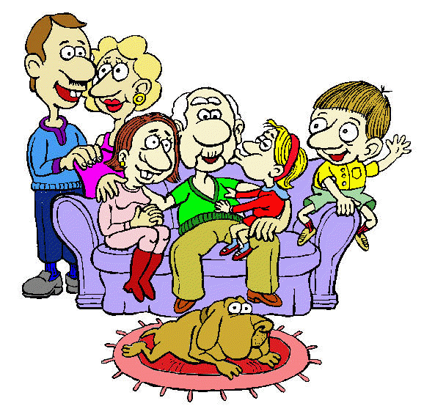
GENERALIDADES
ADULTO MAYOR
Las personas que llegan a cierta edad afrontan problemas físicos, psíquicos y sociales que derivan de cambios biológicos propios de la edad.

Slide 33
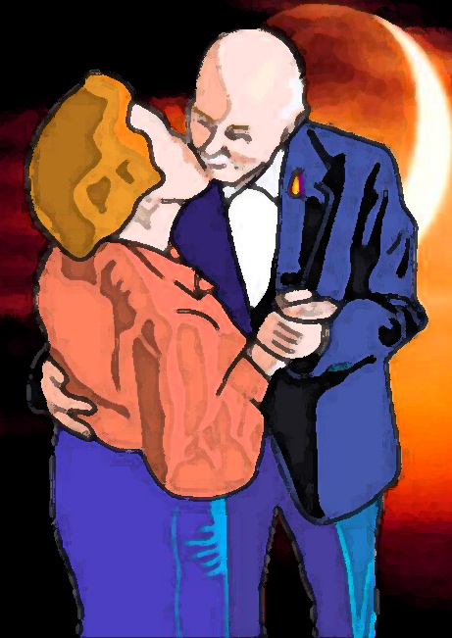
EL ENVEJECIMIENTO
Proceso degenerativo, progresivo, intrínseco y universal que con el tiempo ocurre en todo ser.

Slide 34
MUCHOS FACTORES CAUSAN LAS CAÍDAS
FACTORES INTRÍNSECOS
Los adultos mayores tienen más probabilidades de caerse al momento de realizar sus actividades diarias.
FACTORES EXTRÍNSECOS
los adultos mayores que viven solos se enfrentan a diario a numerosos factores de riesgo extrínsecos

Slide 35
PLANTEAMIENTO DE HIPÓTESIS

Slide 36
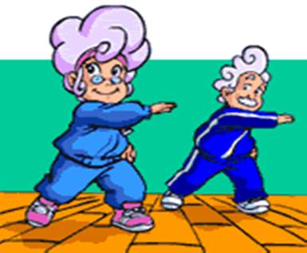
HIPÓTESIS GENERAL
La postura ortostática SI incide en el equilibrio del adulto mayor en el desarrollo de las actividades diarias.
HIPÓTESIS NULA
La postura ortostática NO incide en el equilibrio del adulto del adulto mayor en el desarrollo de las actividades diarias.

Slide 37
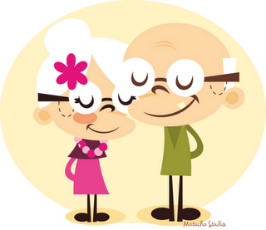
CAPÍTULO III
DISEÑO METODOLÓGICO

Slide 38
TIPO
APLICATIVO
ESTUDIO DE CAMPO
TIPO DE INVESTIGACIÓN
DESCRIPTIVA - CORRELACIONAL

Slide 39
ORGANIZACIÓN, TABULACIÓN, ANÁLISIS DE LA INFORMACIÓN
El programa Excel para la elaboración, que representarán los resultados de dicha investigación.
RECOLECCIÓN DE DATOS
Se realizó la aplicación del programa FALLPROOF, se realizara el pre – test y posteriormente se aplicara el programa de ejercicios posturales en sedestación y bipedestación de 11 semanas y finalmente se aplicó los post – test donde se conocerá la viabilidad del programa.

Slide 40
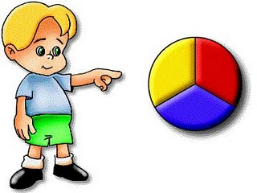
POBLACIÓN Y MUESTRA
El grupo “Asociación de Jubilados de Abornoz”, cuenta con:
Mujeres: 11
Hombres: 19

Slide 42
RESULTADOS

Slide 43
APLICACIÓN DE LOS
PRE Y POST - TEST

Slide 44
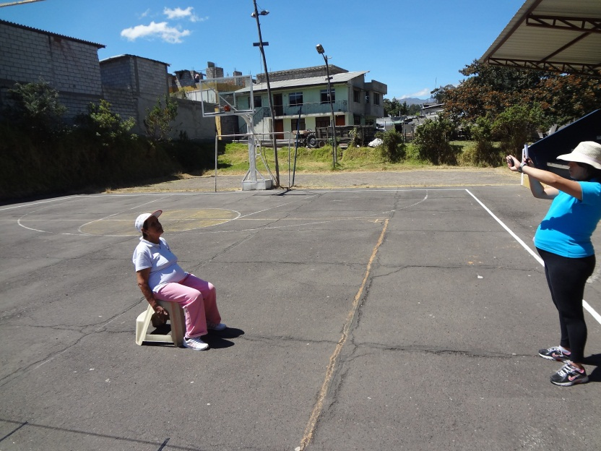
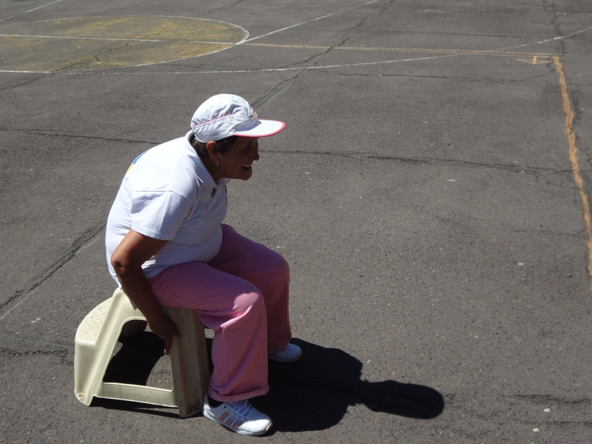
INCLINACIÓN DEL TRONCO
EN DIRECCIÓN ANTERIOR
Y POSTERIOR

Slide 45
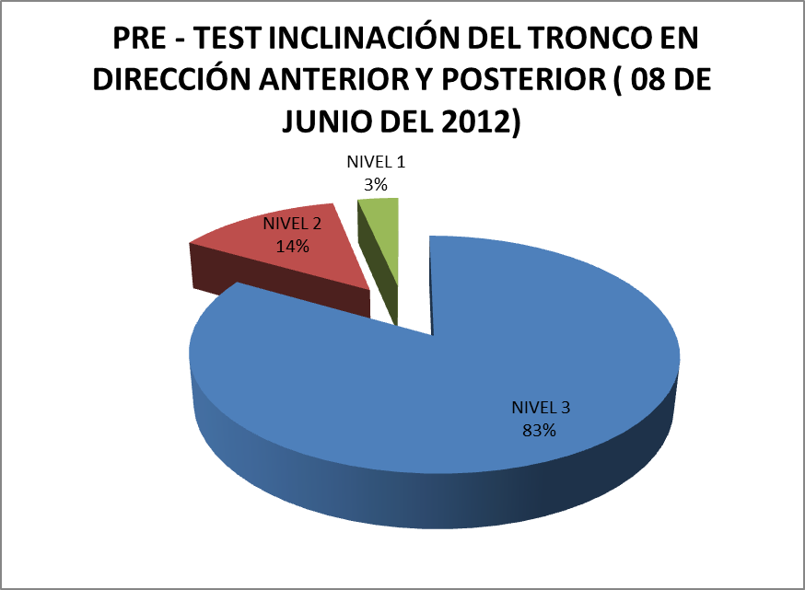
25
Asociación de Jubilados de Albornoz se encuentra en un nivel adecuado para dicho test.
Figura 15 pre – test inclinación del tronco en dirección anterior y posterior (CARMONA, 2012)

Slide 46
BAREMO
PUNTUACIÓN | BAREMOS
1 – 1.5 | MALO
1.6 – 2.10 | REGULAR
2.11 – 2.61 | BUENO
2.62 - 3 | MUY BUENO

Slide 47
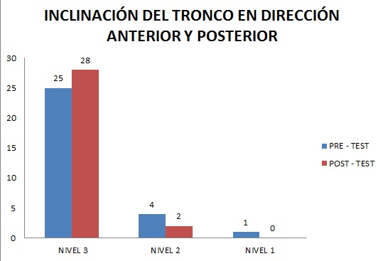
CUADROS COMPARATIVOS DEL PRE Y POST – TEST TOMADOS 08 DE JUNIO AL 08 DE SEPTIEMBRE DEL 2012
Figura 23: test inclinación del troco en dirección anterior y posterior, cuadro comparativo del pre y post – test (CARMONA, 2012)

Slide 48
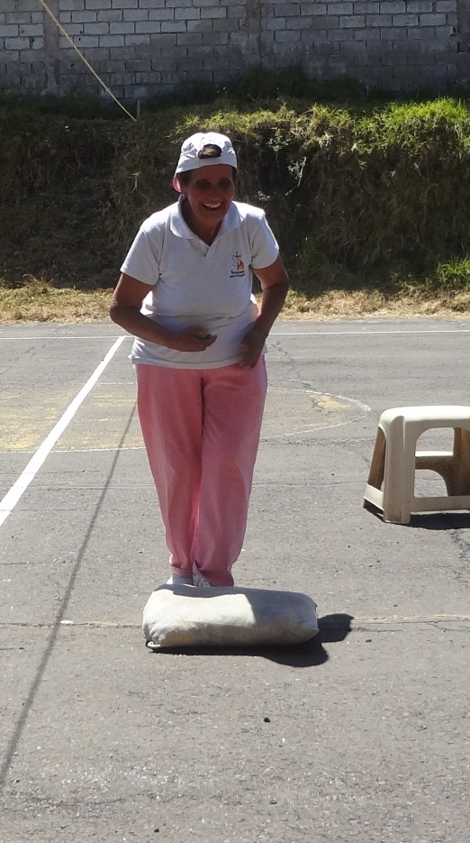
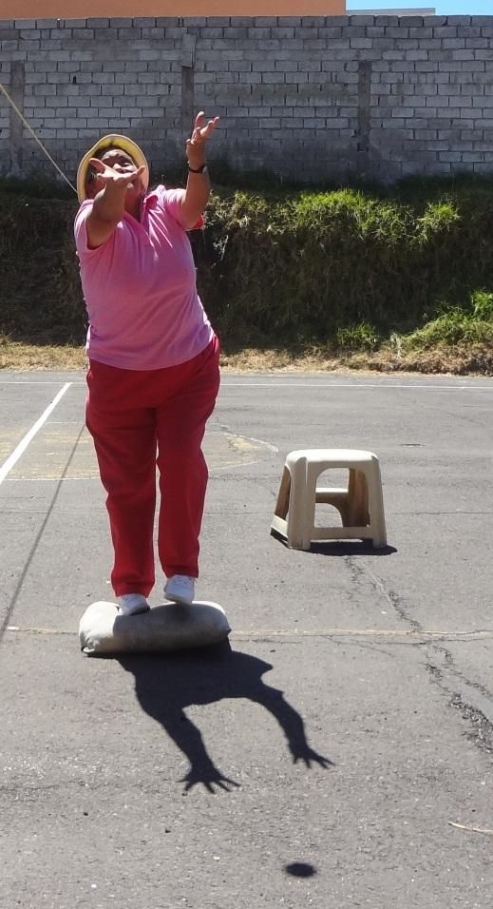
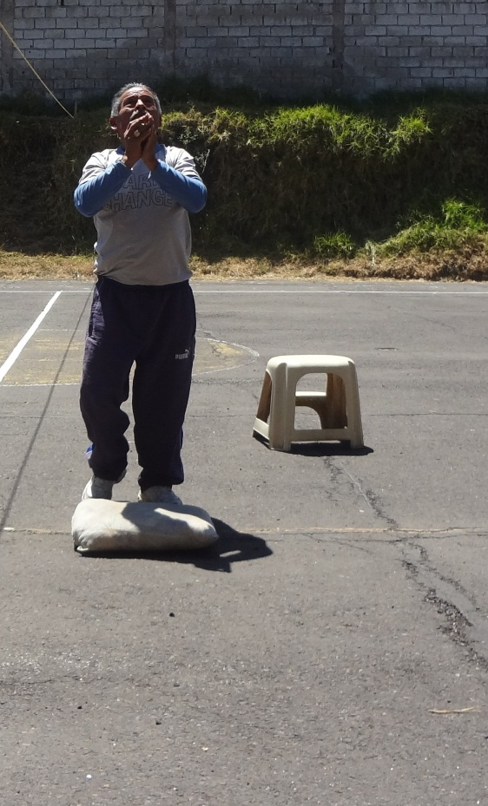
DE PIE MIENTRAS REALIZA
UNA TAREA CON EL TREN
SUPERIOR

Slide 49
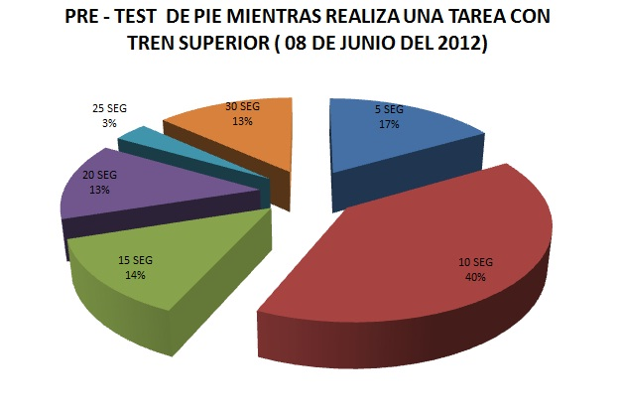
12
Las personas se encuentran en un nivel desfavorable ya que obedece a la dificultad del test realizado.
Figura 17: pre – test de pie mientras realiza una tarea con el tren superior (CARMONA, 2012)

Slide 50
BAREMO
PUNTUACIÓN | BAREMOS
5 – 11 | MALO
12 – 18 | REGULAR
19 – 25 | BUENO
26 - 30 | MUY BUENO

Slide 51
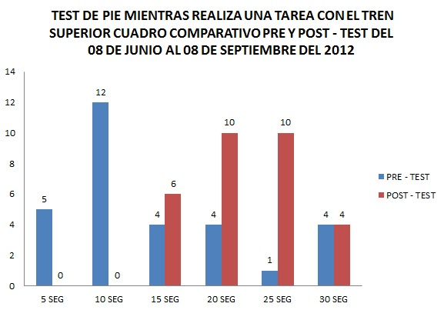
CUADRO COMPARATIVO DEL PRE Y POST – TEST TOMADOS 08 DE JUNIO AL 08 DE SEPTIEMBRE DEL 2012
Figura 24: test de pie mientras realiza una tarea con el tren superior, cuadro comparativo del pre y post – test (CARMONA, 2012)

Slide 52
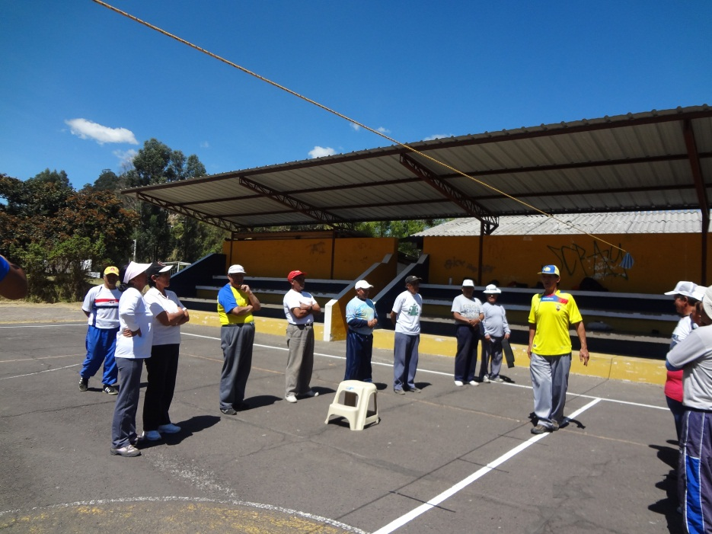
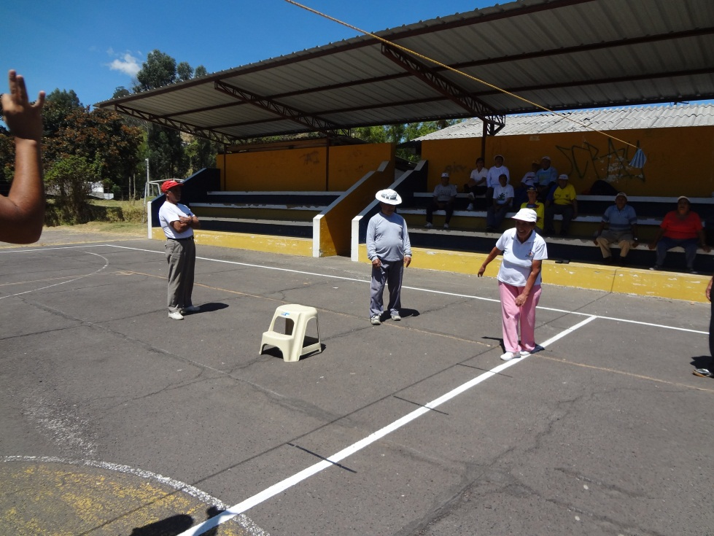
DE PIE MIENTRAS REALIZA
UNA TAREA CON
ESTIMULACIÓN VISUAL

Slide 53
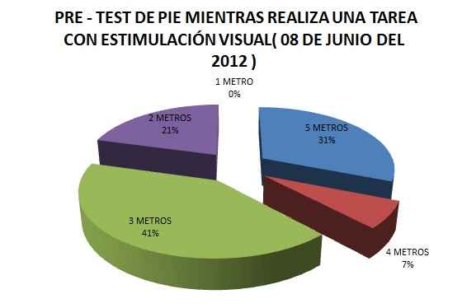
12
Asociación de Jubilados de Albornoz se encuentra en su mayoría en un nivel medio, ya que este test se lo realizó a tempranas horas de la mañana.
Figura 19: pre – test de pie mientras realiza una tarea con estimulación visual (CARMONA, 2012)

Slide 54
BAREMO
PUNTUACIÓN | BAREMOS
1 - 2 | MALO
2 - 3 | REGULAR
3 – 4 | BUENO
4 - 5 | MUY BUENO

Slide 55
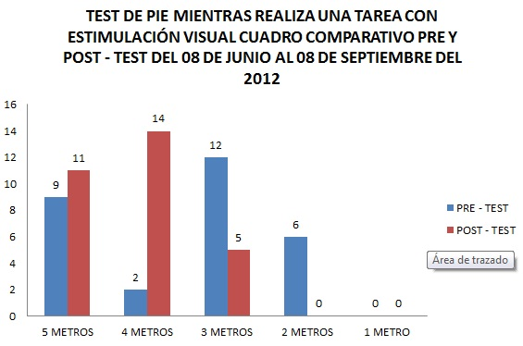
CUADRO COMPARATIVO DEL PRE Y POST – TEST TOMADOS 08 DE JUNIO AL 08 DE SEPTIEMBRE DEL 2012
Figura 25: test de pie mientras realiza una tarea con estimulación visual, cuadro comparativo del pre y post – test (CARMONA, 2012)

Slide 56
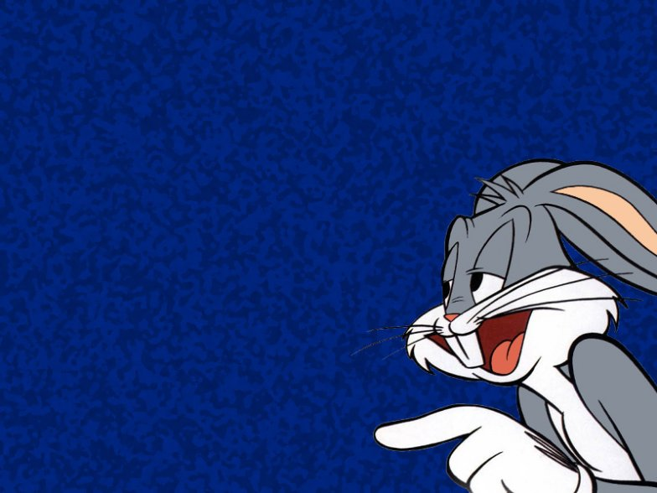
PLANES DE CLASE
APLICADOS

Slide 60
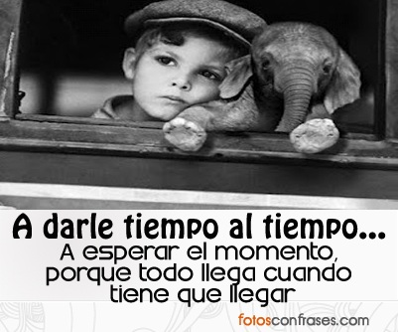

Slide 61
CONCLUSIONES

Slide 62
Del pre – test, inclinación del tronco en dirección anterior y posterior, podemos definir que el grupo Asociación de Jubilados de Albornoz se encuentra en su mayoría en un nivel medio.
Del pre – test, de pie mientras realiza una tarea con el tren superior, se define que la mayoría de la las personas se encuentran en un nivel desfavorable ya que obedece a la dificultad del test realizado.
Del pre – test de pie mientras realiza una tarea con estimulación visual se puede sacar en conclusión que el grupo de Asociación de Jubilados de Albornoz se encuentra en un nivel adecuado para dicho test.

Slide 63
En la aplicación de los post – test tanto de inclinación del tronco en dirección anterior y posterior, de pie mientras realiza una tarea con estimulación visual y de pie mientras realiza una tarea con el tren superior, la aplicación del programa de ejercicios posturales con una duración de 11 semanas ha sido favorables para los sujetos de estudio, ya que han presentado una mejoría.

Slide 65
Dar charlas motivacionales a las personas adulto mayores, donde se les venda la idea de que la práctica de actividad física va ser beneficiosa, ayudándolos a mantener una calidad de vida adecuada para la faja etérea en la que se encuentra, sumando así más personas activas y no promoviendo el sedentarismo.
Las personas adulto mayores sean consideradas como aquellas personas que han aportado con toda una vida al país y que es tiempo que les demos las importancia que se merecen
Incluir planes de ejercicios en donde se pueda constatar las habilidades de cada uno de los seres humanos, para así ayudarlos a mejorar o mantener su estado.

Slide 66
DEDICATORIA

Slide 67
A mi hermosa hija, que a pesar que todavía no llega al mundo, siento que ha sido mi fuerza principal, para terminar mi tesis, quiero decirte mi Ihara que te amo con todo mi corazón y sé que desde el vientre me has sabido mandar las mejores energías para no decaer.
A mi esposo que ha sido un pilar fundamental en mi tesis, quien me ha ayudado y guiado cuando lo he necesitado, gracias mi Santy por todos las regañadas que eso me ha hecho ser mejor y más fuerte.
A ti hermano querido Leo, quiero decirte, que por más oscuro que sea el camino, al final de ese camino encontraremos una luz, pero para llegar a esa luz necesitaremos de constancia y perseverancia, las cosas que llegues alcanzar con todo eso es porque lo haz sudado y padecido, siempre cuenta con tu hermana y recuerda que te quiero mucho.

Slide 68
A mi padre que me ha enseñado el valor y el sacrificio de lo que es ganarse las cosas, gracias papi por haberme dotado lo mejor que es mi estudio.
A mi madre que a pesar que ya no vivo con ella, ha sido mi guía y mi bendición en cada paso de mi vida, gracias madre mía por haberme regalado lo mejor del mundo la vida.
ALEJANDRA CARMONA, 2012

Slide 69
AGRADECIMIENTOS

Slide 70
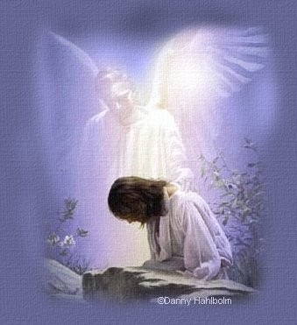
Primero quiero darle las gracias a nuestro creador Dios, por haberme otorgado el don de la vida, también agradecer por el haber cursado mis estudios sin ningún problema y he aquí los frutos de 4 cortos años de estudio, ya que cuando uno estudia algo que es de su agrado el tiempo pasa volando.
Mamita y papito quiero agradecerles por todas las cosas buenas y malas, ya que eso me ha enseñado a madurar como persona y como mujer, sé que las adversidades que a veces pasábamos las superábamos juntos, gracias por ser mis padres, y quiero decirles que cuando uno quiere alcanzar algo con perseverancia y constancia lo logra.
A mi Santy precioso, que ha sido mi mano amiga al momento de las caídas, y me ha ayudado a sacudirme cuando me he ensuciado, gracias por demostrarme como es la vida en realidad, que siempre estamos en una constante competencia y que lo más importante es la superación intelectual, te amo por eso y por muchas cosas más, sobre todo y lo más importante que eres el padre de nuestra hija.

Slide 71
A Cecy, que más que mi suegra ha sido una amiga, quiero agradecerle Cecita por todo lo que me ayudado, ha sido un apoyo importante, gracias también por todos los consejos y aladas de orejas que me ha dado que me han servido mucho.
A mis queridos profesores Mónica y Pedrito, que con sus infinitos conocimientos, me han ayudado a culminar mis estudios, que más que unos profesores han llegado a ser amigos, consejeros gracias por haberme brindado su apoyo en este momento tan importante para mí.
Al grupo “ASOCIACIÓN DE JUBILADOS DE ALBONOZ” por haberme permitido la realización de mi proyecto de tesis, ya que sin ustedes, sin su infinito cariño compresión, alegría y sobre todo generosidad hubiese sido posible, muchas gracias por todo.

Slide 72
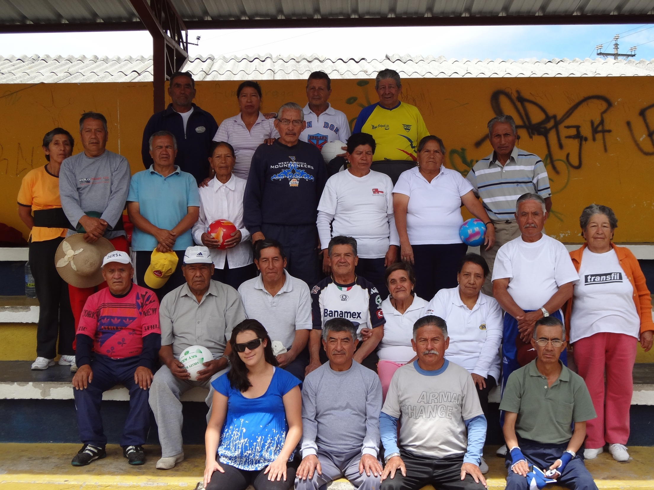
GRUPO ASOCIACIÓN DE
JUBILADOS DE ALBORNOZ

